Slide 1
Actividad integradora Fase 6: Control. Medir y corregir
Modulo 23 Semana 3
Facilitadora: NATALIA ADRIANA GUERRA MARES
Alumna: Verónica Cruz Bernardo

Slide 3
Tema: La poca participación de los padres de familia en las escuelas a nivel preescolar
INTRODUCCIÓN
El problema como ya mencione es la apatía de los padres de familia hacia las actividades escolares y de refuerzo de los niños, los padres no tienen interés en participar en los comités de la escuela como son comité de seguridad , de ecología , de infraestructura y mantenimiento, de protección civil, desayunos escolares , mesa directiva, juntas de toma de decisiones , actividades de higiene y participación dentro de los grupos que conforman la escuela.
La escuela tiene muchas necesidades así como muchas escuelas mas dentro de el país cada una de las actividades mencionadas cubre cada una de ellas pero esto sigue siendo imposible si solo el 10% de los padres de familia participa, si en lugar de apatía los padres presentaran interés en alguna de estas actividades la calidad de actividad y educación dentro de la escuela cambiaria , esto posicionaría a la escuela en un alto nivel académico y de prestigio.
De esta manera empezaríamos a generar nuevas y mejores generaciones de seres humanos con mejores hábitos y conocimientos ya que el ejemplo que como padres damos es el patrón por el cual los niños son formados.

Slide 4
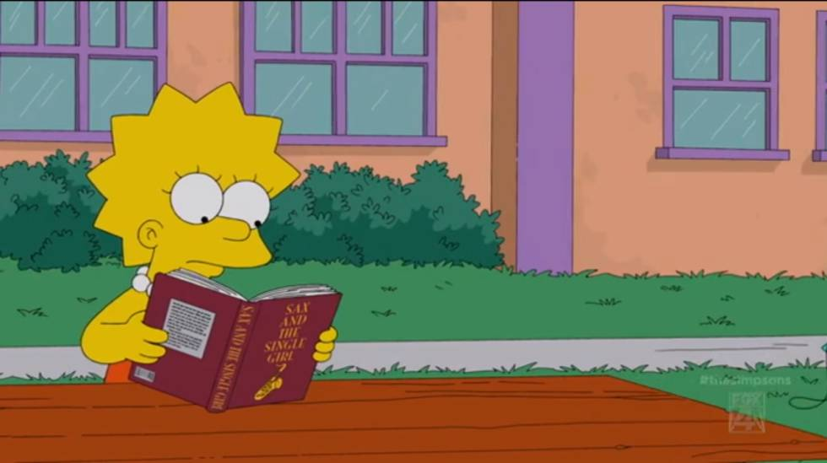
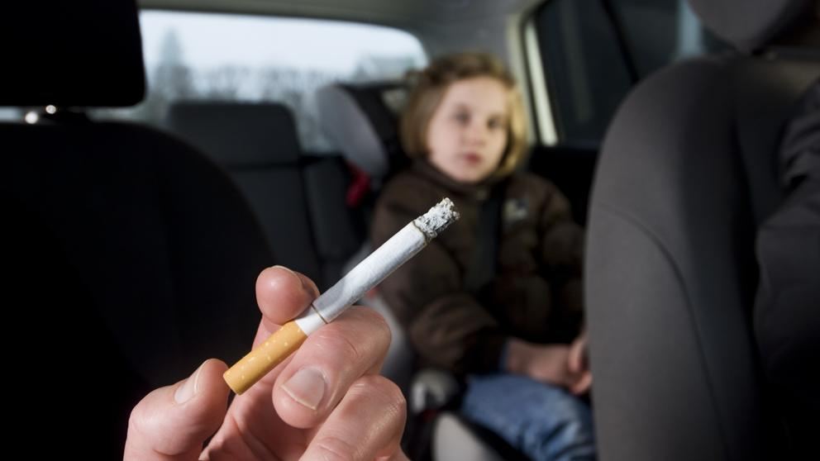
Para ese problema hemos diseñado proyecto piloto a realizar dentro de la misma escuela, de esta manera pretendemos mejorar la calidad educativa de los pequeños así como su calidad de vida dentro y fuera de la escuela; veamos los pros y contras de nuestro proyecto a continuación.

Slide 5
Descripción de escenarios | Propuesta de solución | Acciones
El mejor | Lo mejor que podemos encontrar dentro de nuestro proyecto es algo memorable en las escuelas a nivel preescolar ; nuestro proyecto incluye mejorar la educación de los pequeños a través de actividades nuevas desarrolladas por los mismos padres de familia que serán asesorados por expertos en diversos temas como lectura, ecología, seguridad y algunos otros que se nos ocurran y necesitemos para el desarrollo de nuestros pequeños, buscaremos mejores instalaciones para la escuela y a su vez generaremos fuentes de empleo a los mismos padres de familia que dominen ciertos oficios como : albañilería, carpintería, electricidad , plomería etc.. Dado como desarrollado el proyecto también se busca como objetivo transmitirlo a otras escuelas de la localidad y posterior a escuelas de otros estados de la republica para que este proyecto piloto se pueda convertir en un proyecto a nivel federal sea fijo y mejorado cada que sea necesario | ¿Cómo puedo mantener el desarrollo del proyecto así? A través de la organización de padres de familia junto con maestros , personal capacitado en cada área , apoyo del gobierno. Hacer de este proyecto piloto un habito positivo , mismo que con la constancia será una costumbre dentro de las escuelas.

Slide 6
Descripción de escenarios | Propuesta de solución | Acciones
El peor | El peor escenario es que la información con trípticos , carteles y periódicos murales que se harán una semana antes de la primer junta escolar no sean de gran impacto para los padres de familia y que no asistan a la primer junta de organización ; esto truncaría desde un principio el trabajo de los pocos padres de familia que buscamos una mejora para para la educación de nuestros hijos; algunos de plano desistirían de el proyecto totalmente, generaría incertidumbre y duda entre los demás participantes, el no tener la mejor atención y participación de los padres de familia es un factor que hasta la fecha sigue afectando nuestras escuelas, no podríamos seguir con la siguiente fase del proyecto y tampoco generaríamos trabajo para los padres de familia, ni pediríamos apoyo al gobierno económicamente ya que no tendríamos elegidos a los padres de familia responsables de esta misión , no tendríamos buenos resultados a fin de año y seria un trabajo inconcluso y olvidado para finales de el ciclo escolar. | ¿Cómo puedo mejorar el desarrollo del proyecto? Platicar con las maestras de cada salón y pedir el apoyo para reforzar la información de la primera junta escolar de el ciclo escolar.

Slide 7
Qué estándares te servirían para identificar el peor de los escenarios?
De calidad, ya que la información previa a nuestra primer junta escolar me servirá de guía para saber si la manera en como estoy transmitiendo la información es la adecuada ; y me permitirá corregirlo para la siguiente fase de el proyecto
¿Qué estándares te servirían como guía para cerciorarte de que las acciones propuestas para mejorar el desarrollo de tu proyecto son adecuadas?
Estándares de calidad de tiempo, cantidad y comportamiento.
¿De qué tipo tendrían que ser los estándares para medir los resultados de tu proyecto? Pueden ser de calidad, cantidad, tiempo, finanzas, etc.
Sobre del cual me basare será de calidad.
¿Por qué?
Es el de mayor importancia por que manejaremos la calidad de información , calidad de tiempo para los comités, inclusive la calidad humana de los padres de familia.

Slide 8
Enlista, al menos, 10 estándares que posibiliten el seguimiento del desarrollo de tu proyecto.
La tabla de organización que realice en mis dos actividades anteriores.
La tabla de Gantt para tener un control del tiempo de mis actividades.
La calidad de mis trípticos , periódicos murales y avisos.
La comunicación con las maestras para que refuercen el tema de la asistencia a la primer junta escolar.
La cantidad de tiempo para las juntas , ya que se busca que sea lo mas concisa posible para no aburrir a los padres de familia.
La cantidad de padres de familia que participaran por comité escolar.
Exponer el proyecto de mejoramiento de instalaciones a los padres de familia.
Proponer a candidatos para que elaboren las propuesta de mejora en infraestructura escolar.
Proponer presupuestos de materiales de construcción y remodelación escolar.
Hacer juntas individuales con cada comité para ver sus mejoras y puntos de vista con respecto al proyecto.
Hacer juntas de mejora con las docentes y personal capacitado de cada comité .
Entregar cuentas a los padres de familia , respecto al dinero invertido en la escuela y trabajos finales de cada comité escolar.

